Slide 1


PHÂN LỚP MỘT SỐ LÀN ĐIỆU CHÈO VÀ DÂN CA QUAN HỌ
Trường Đại học Bách khoa
Hà Nội
Viện Công nghệ thông tin và Truyền thông
Sinh viên thực hiện: lại văn hải – IS2 Việt Nhật – K58
Giảng viên hướng dẫn: PGS. Ts. Trịnh văn loan

Slide 2
Nội dung
1. Đặt vấn đề.
2. Thiết kế hệ thống phân lớp.
3. Triển khai hệ thống phân lớp.
4. Kết quả thực nghiệm.
5. Kết luận.

Slide 3
1. Đặt vấn đề
1.1. Khái niệm phân lớp.
1.2. Một số công trình nghiên cứu liên quan.
1.3. Phân lớp một số làn điệu chèo và dân ca quan họ.

Slide 4



1.1. Khái niệm phân lớp
- Phân lớp là quá trình nhóm các đối tượng có những điểm tương đồng lại với nhau thành hữu hạn các nhóm.
Dựa vào lời bài hát, nhịp điệu, tiết tấu,…
Dựa vào các đặc trưng của âm thanh: độ cao, cường độ, tần số,….

Slide 5
1.2. Một số công trình nghiên cứu liên quan
Tác giả | Bộ dữ liệu thử nghiệm | Đặc trưng | Mô hình phân lớp | Kết quả
Soltau et al., 1998 | 4 thể loại – 360 file âm thanh | MFCC | HMM | 79%
Pye, 2000 | 6 thể loại – 350 file âm thanh | MFCC | GMM | 92%
Xu et al., 2003 | 4 thể loại – 100 file âm thanh | MFCC | GMM | 88%
Michael Haggblade, Yang Hong, Kenny Kao, 2011 | GTZAN: 4 thể loại – 400 file âm thanh | MFCC | K-NN | 81%
Phan Anh Cang, Phan Thượng Cang, 2016 | GTZAN: 4 thể loại – 847 file âm thanh | Âm sắc Nhịp điệu Cao độ | K-NN | 83,5%

Slide 6
1.3. Phân lớp một số làn điệu chèo và dân ca quan họ
- Cơ sở dữ liệu: 1000 file âm thanh của 2 thể loại chèo và dân ca quan họ.
- Sử dụng đặc trưng: MFCC (19 hệ số).
- Mô hình phân lớp: GMM.
- Các công cụ sử dụng: SPro, ALIZE.
- Ngôn ngữ lập trình: Python.

Slide 7
2. Thiết kế hệ thống phân lớp
2.1. Mô hình phân lớp sơ bộ.
2.2. Mô hình phân lớp cụ thể.

Slide 8

2.1. Mô hình phân lớp sơ bộ
- Mô hình:
Trích chọn đặc trưng
Phân chia dữ liệu huấn luyện và thử nghiệm
Dữ liệu thử nghiệm
Dữ liệu huấn luyện
Thử nghiệm
Huấn luyện
Tổng hợp kết quả phân lớp sơ bộ
Tính độ tương đồng với mô hình phân lớp
Cơ sở dữ liệu phân lớp sơ bộ

Slide 9
2.2. Mô hình phân lớp cụ thể
- Mô hình:
Cơ sở dữ liệu phân lớp chèo
Huấn luyện
Tập dữ liệu chèo
Dữ liệu huấn luyện
Cơ sở dữ liệu phân lớp dân ca quan họ
Huấn luyện
Tập dữ liệu quan họ
Dữ liệu thử nghiệm
Tập dữ liệu chèo
Thử nghiệm
Tính độ tương đồng với mô hình phân lớp
Đối chiếu với kết quả phân lớp sơ bộ
Tập dữ liệu quan họ
Thử nghiệm
Tổng hợp kết quả phân lớp

Slide 10
3. Triển khai hệ thống phân lớp
3.1. Chuẩn bị dữ liệu.
3.2. Thử nghiệm với dữ liệu độc lập với tập huấn luyện.
3.3. Thử nghiệm với dữ liệu phụ thuộc vào tập huấn luyện.

Slide 11

3.1. Chuẩn bị dữ liệu
- Dữ liệu bao gồm 1000 file âm thanh có định dạng file .wav, đơn kênh (mono), với tần số lấy mẫu 16000Hz.
- 25 làn điệu chèo + 25 làn điệu quan họ, mỗi làn điệu có 20 file âm thanh.

Slide 12
3.2. Thử nghiệm với dữ liệu độc lập với tập huấn luyện
Chuẩn bị dữ liệu
Chuẩn hóa
Chia dữ liệu thành 5 phần: 4 phần để huấn luyện – 1 phần để thử nghiệm
Tiến hành huấn luyện với 4 phần dữ liệu đã được chia cắt
Tiến hành thử nghiệm với 1 phần dữ liệu còn lại
Tổng hợp kết quả
Đưa những file thử nghiệm có kết quả phân lớp sơ bộ chính xác để vào tiến hành phân lớp cụ thể
Tổng hợp kết quả phân lớp

Slide 13
3.3. Thử nghiệm với dữ liệu phụ thuộc vào tập huấn luyện
Chuẩn hóa
Tiến hành huấn luyện với toàn bộ tập dữ liệu mẫu
Tập dữ liệu mẫu
Cắt ngắn từng file theo độ dài cố định
Tập dữ liệu thử nghiệm
Chuẩn hóa
Tiến hành thử nghiệm
Tổng hợp kết quả
Đưa những file thử nghiệm có kết quả phân lớp sơ bộ chính xác để vào tiến hành phân lớp cụ thể
Tổng hợp kết quả phân lớp

Slide 14
4. Kết quả thử nghiệm
4.1. Kết quả thử nghiệm với dữ liệu độc lập với tập huấn luyện
4.2. Kết quả thử nghiệm với dữ liệu phụ thuộc vào tập huấn luyện.

Slide 15
4.1. Kết quả thử nghiệm với dữ liệu độc lập với tập huấn luyện
Kết quả phân lớp sơ bộ:
 | M = 16 |  | M = 32 |  | M = 64 |  | M = 128 |  | M = 256 |  | M = 512 |  | M = 1024 |  | M = 2048 |  | M = 4096
Làn điệu cần nhận dạng | Chèo | Quan họ | Chèo | Quan họ | Chèo | Quan họ | Chèo | Quan họ | Chèo | Quan họ | Chèo | Quan họ | Chèo | Quan họ | Chèo | Quan họ | Chèo | Quan họ
Chèo | 418 | 82 | 426 | 74 | 436 | 64 | 445 | 55 | 456 | 44 | 455 | 45 | 456 | 44 | 460 | 40 | 469 | 31
Quan họ | 106 | 394 | 94 | 406 | 84 | 416 | 74 | 426 | 66 | 434 | 78 | 422 | 68 | 432 | 59 | 441 | 64 | 436
Notes:
Trình bày lại bảng kết quả này dưới dạng biểu đồ

Slide 16
4.1. Kết quả thử nghiệm với dữ liệu độc lập với tập huấn luyện
Kết quả phân lớp sơ bộ
Notes:
Với tập đặc trưng được trích chọn(phân bố đặc trưng) thì mô hình thích hợp với hệ số M nào đó, không phải hệ số M đó thì độ chính xác giảm xuống

Slide 17
4.1. Kết quả thử nghiệm với dữ liệu độc lập với tập huấn luyện
- Kết quả phân lớp cụ thể làn điệu chèo:

Slide 18
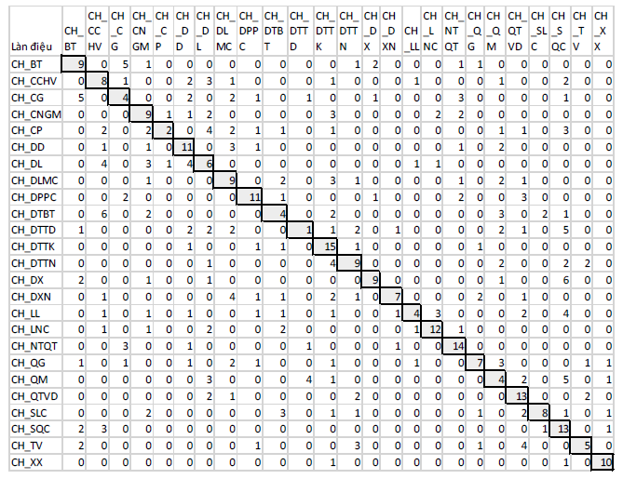
4.1. Kết quả thử nghiệm với dữ liệu độc lập với tập huấn luyện
- Ma trận nhầm lẫn nhận
dạng cụ thể làn điệu chèo
với M = 512

Slide 19
4.1. Kết quả thử nghiệm với dữ liệu độc lập với tập huấn luyện
- Kết quả phân lớp cụ thể làn điệu dân ca quan họ

Slide 20
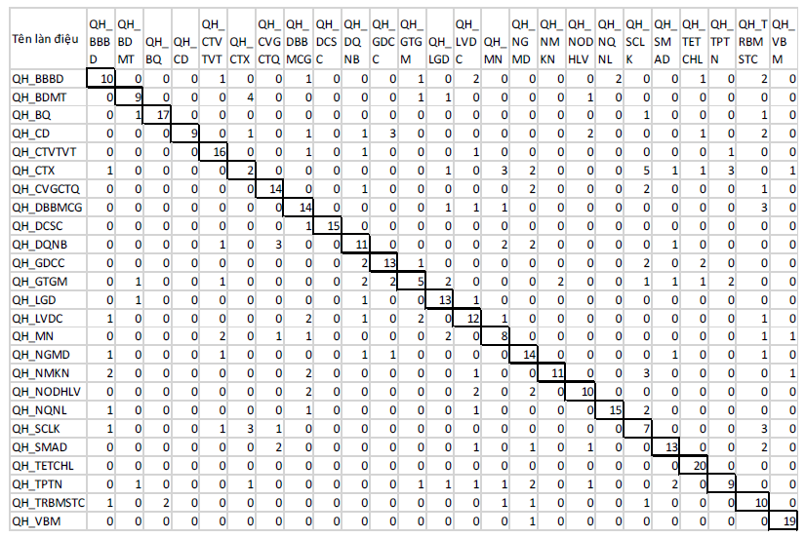
4.1. Kết quả thử nghiệm với dữ liệu độc lập với tập huấn luyện
Ma trận nhầm lẫn nhận
dạng cụ thể làn điệu
dân ca quan họ
với M = 1024

Slide 21
4.2. Kết quả thử nghiệm với dữ liệu phụ thuộc vào tập huấn luyện.
Kết quả phân lớp sơ bộ

Slide 22
4.2. Kết quả thử nghiệm với dữ liệu phụ thuộc vào tập huấn luyện.
Kết quả phân lớp sơ bộ

Slide 23
4.2. Kết quả thử nghiệm với dữ liệu phụ thuộc vào tập huấn luyện.
Kết quả phân lớp cụ thể làn điệu chèo:
Notes:
Với hệ số thành phần Gauss lớn hơn hoặc bằng 256 thì với độ dài file thử nghiệm là 10s đã cho độ chính xác lên tới trên 95%

Slide 24
4.2. Kết quả thử nghiệm với dữ liệu phụ thuộc vào tập huấn luyện.
Kết quả phân lớp
cụ thể làn điệu chèo:
Notes:
Sự tăng lên rõ ràng nhất về độ chính xác là khi độ dài file thử nghiệm tăng từ 4s->6s, 6s->8s
Với các bước nhảy sau thì với M < 256 thì độ chính xác được tăng lên đáng kể, còn lớn hơn 256 thì không tăng đáng mấy vì chỉ với 10s đã cho độ chính xác lên tới trên 95%

Slide 25
4.2. Kết quả thử nghiệm với dữ liệu phụ thuộc vào tập huấn luyện.
Kết quả phân lớp cụ thể làn điệu dân ca quan họ:
Notes:
Với hệ số M = 2048 thì đem lại hiệu quả của hệ thống phân lớp cụ thể với các độ dài khác nhau là tốt nhất.
Với độ dài file thử nghiệm để nguyên thì với M = 256 thì đã đem lại độ chính xác lên tới 100%

Slide 26
4.2. Kết quả thử nghiệm với dữ liệu phụ thuộc vào tập huấn luyện.
Kết quả phân lớp cụ thể
làn điệu dân ca quan họ:
Notes:
Độ chính xác được tăng lên một cách đáng kể nhất khi độ dài file thử nghiệm tăng từ 4s ,lên thàng 6s

Slide 27
5. Kết luận
Các kết quả đạt được:
- Thu thập được bộ dữ liệu âm nhạc của một số làn điệu chèo và dân ca quan họ.
- Đánh giá được độ hiệu quả của mô hình GMM trong phân lớp nhạc dân tộc của Việt Nam.

Slide 28
5. Kết luận
Các vấn đề còn lại:
- Chưa đánh giá được hiệu quả của hệ thống đối với việc xác định tên của nhiều làn điệu chèo trong cùng một bài hát.
- Kho dữ liệu chưa bao phủ được hết toàn bộ các làn điệu chèo và dân ca quan họ.
- Kết quả của đồ án mới dừng ở việc nghiên cứu, chưa cho ra được phần mềm có thể sử dụng trong thực tế.

Slide 29
Chân thành cảm ơn sự
Lắng nghe của thầy cô và các bạn!

